Slide 1
Árboles de Decisión

Slide 2
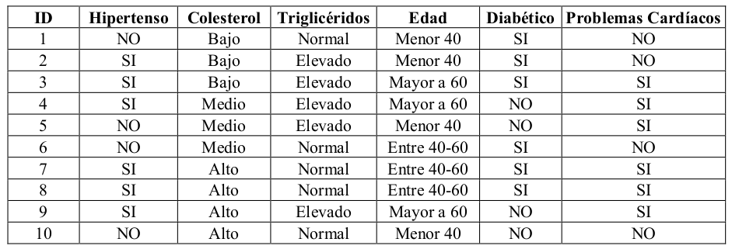
Árboles de Decisión
Ejercicio 4: Construya el árbol de decisión asociado a la siguiente tabla utilizando el algoritmo C4.5:

Slide 3
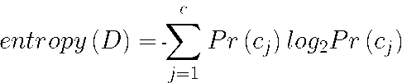

Árboles de Decisión
Inicialmente hallamos la Entropía del conjunto D:
Entropía (D) = -p (SI) x log2 p(SI) -p (NO) x log2 p(NO)
Entropía (D) = -(6/10) x log2 (6/10) – (4/10) x log2 (4/10)=
Entropía_{Hip} (D):
Entropía (SI) =
Entropía (No) =
Entropía_{Hip} (D) = |SI| / |D| x Ent (SI) + |NO| / |D| x Ent (NO) =
0,971
Ahora calculamos la entropía de D respecto de cada atributo
0,65
0,81
-(5/6) x log₂ (5/6) – (1/6) x log₂ (1/6) =
-(1/4) x log₂ (1/4) – (3/4) x log₂ (3/4) =
=(6/10) x 0,65 + (4/10) x 0,81 = 0,714

Slide 4
Árboles de Decisión
Entropía_{Col} (D):
Entropía (BA)= -(1/3) x log₂ (1/3) – (2/3) x log₂ (2/3) = 0,918
Entropía (MED)= -(2/3) x log₂ (2/3) – (1/3) x log₂ (1/3) = 0,918
Entropía (AL)= -(3/4) x log₂ (3/4) – (1/4) x log₂ (1/4) = 0,81
Entropía_{Col} (D) = |BA| / |D| x Ent (BA) + |ME| / |D| x Ent (ME) + |AL| / |D| x Ent (AL)=
=(3/10) x 0,918 + (3/10) x 0,918 + (4/10) x 0,81= 0,875

Slide 5
Árboles de Decisión
Entropía_{Trig} (D):
Entropía (NOR)= -(2/5) x log₂ (2/5) – (3/5) x log₂ (3/5) = 0,971
Entropía (ELEV)= -(4/5) x log₂ (4/5) – (1/5) x log₂ (1/5) = 0,722
Entropía_{Trig} (D) = |NOR| / |D| x Ent (NOR) + |ELEV| / |D| x Ent (ELEV) =
=(5/10) x 0,971 + (5/10) x 0,722 = 0,846

Slide 6
Árboles de Decisión
Entropía_{Ed} (D):
Entropía (<40) = -(1/4) x log₂ (1/4) – (3/4) x log₂ (3/4) = 0,811
Entropía (>60) = -(3/3) x log₂ (3/3) – 0 = 0
Entropía (40-60) = -(2/3) x log₂ (2/3) – (1/3) x log₂ (1/3) = 0,918
Entropía_{Ed} (D) = |<40| / |D| x Ent (<40) + |>60| / |D| x Ent (>60) + |40-60| / |D| x Ent (40-60)=
=(4/10) x 0,811 + (3/10) x 0 + (3/10) x 0,918= 0,6

Slide 7
Árboles de Decisión
Entropía_{Diab} (D):
Entropía (SI) = -(3/6) x log₂ (3/6) – (3/6) x log₂ (3/6) = 1
Entropía (No) = -(3/4) x log₂ (3/4) – (1/4) x log₂ (1/4) = 0,81
Entropía_{Diab} (D) = |SI| / |D| x Ent (SI) + |NO| / |D| x Ent (NO) =
=(6/10) x 1 + (4/10) x 0,81 = 0,924

Slide 8
Árboles de Decisión
Luego calculamos la ganancia de información:
Gan(D, Hip ) = Entropía (D) - Entropía_{Hip} (D) = 0,971 – 0,714 = 0,256
Gan(D, Col ) = Entropía (D) - Entropía_{Col} (D) = 0,971 – 0,875 = 0,095
Gan(D, Trig) = Entropía (D) - Entropía_{Trig} (D) = 0,971 – 0,846 = 0,124
Gan(D, Ed) = Entropía (D) - Entropía_{Ed} (D) = 0,971 – 0,6 = 0,371
Gan(D, Diab) = Entropía (D) - Entropía_{Diab} (D) = 0,971 – 0,924 = 0,046
Nodo Raíz

Slide 9
Árboles de Decisión
Árbol generado
Edad
< 40
(40-60)
Si: 1
No: 3
>60
Si: 3
No: 0
Si: 2
No: 1
Si: 3/3

Slide 10
Árboles de Decisión
Nueva tabla:
tachamos el atributo edad y los ejemplos de “edad > 60”

Slide 11
Árboles de Decisión
Para continuar calculamos la entropía del nuevo subconjunto D_{<40}
Entropía (D_{<40}) = 0,811
Luego calculamos las entropías para los subconjuntos de D_{<40}
Entropía_{Hip} (D_{<40}) = 0,688
Entropía_{Col} (D_{<40}) = 0
Entropía_{Trig} (D_{<40}) = 0,5
Entropía_{Diab} (D_{<40}) = 0,5
Las ganancias serían:
Gan(D_{<40}, Hip) = 0,122
Gan(D_{<40}, Col) = 0,811
Gan(D_{<40}, Trig) = 0,311
Gan(D_{<40}, Diab) = 0,311

Slide 12
Árboles de Decisión
Para continuar calculamos la entropía del nuevo subconjunto D₄₀₋₆₀
Entropía (D₄₀₋₆₀) = 0,918
Luego calculamos las entropías para los subconjuntos de D₄₀₋₆₀
Entropía_{Hip} (D₄₀₋₆₀) = 0
Entropía_{Col} (D₄₀₋₆₀) = 0
Entropía_{Trig} (D₄₀₋₆₀) = 0,46
Entropía_{Diab} (D₄₀₋₆₀) = 0,46
Las ganancias serían:
Gan(D₄₀₋₆₀, Hip) = 0,918
Gan(D₄₀₋₆₀, Col) = 0,918
Gan(D₄₀₋₆₀, Trig) = 0,46
Gan(D₄₀₋₆₀, Diab) = 0,46
Puedo seleccionar cualquiera de los dos

Slide 13
Árboles de Decisión
Árbol generado
Edad
< 40
Si: 1
No: 3
(40-60)
>60
Colest
Si: 2
No: 1
Si: 3/3
Alto
Si: 0
No: 1
Medio
Bajo
Hip
No: 1/1
Si: 0
No: 2
Si
No
Si: 1
No: 0
Si: 1/1
No: 2/2
Si: 0
No: 1
Si: 2
No: 0
No: 1/1
Si: 2/2

Slide 14

Árboles de Decisión
Y qué ocurre si utilizamos la Tasa de ganancia?
GR(D,Hip) 0,264
GR(D,Col) 0,0605
GR(D,Trig) 0,124
GR(D,Ed) 0,236
GR(D,Dia) 0,047
0,264

